Slide 1

弹性盒子与响应式

Slide 2
目录
怪异盒模型
弹性盒子
响应式设计布局概念
多列布局

Slide 3
一、怪异盒模型
CSS中Box model是分为两种:: W3C标准 和 IE标准盒子模型。
大多数浏览器采用W3C标准模型，而IE中则采用Microsoft自己的标准。
怪异模式是“部分浏览器在支持W3C标准的同时还保留了原来的解析模式”，怪异模式主要表现在IE内核的浏览器。
当没有doctype时，IE6会触发怪异模式。

Slide 4
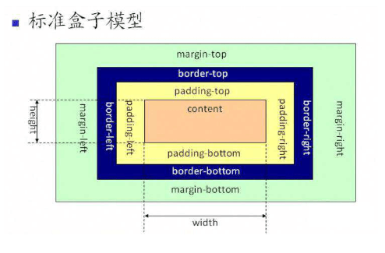
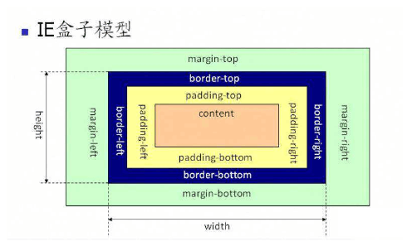
怪异盒模型
标准盒模型
怪异盒模型
boxModel.html

Slide 5
怪异盒模型
css3 盒模型
box-sizing:
content-box 标准盒模型 (默认)
border-box 怪异盒模型
boxModel2.html

Slide 6
二、弹性盒子
弹性布局 (flexble box)模块 (目前是w3c候选的推荐)旨在提供一个更加有效的方式来布置，对齐和分布在容器之间的各项内容，即使它们的大小是未知或者动态变化的。
弹性布局的主要思想是让容器有能力来改变项目的宽度和高度，以填满可用空间 (主要是为了容纳所有类型的显示设备和屏幕尺寸)的能力。

Slide 7
弹性盒子
display: 弹性盒子类型
box:将对象作为弹性伸缩盒显示。 (伸缩盒最老版本)
inline-box:将对象作为内联块级弹性伸缩盒显示。 (伸缩盒最老版本)
flexbox:将对象作为弹性伸缩盒显示。 (伸缩盒过渡版本)
inline-flexbox:将对象作为内联块级弹性伸缩盒显示。 (伸缩盒过渡版本)
flex:将对象作为弹性伸缩盒显示。 (伸缩盒最新版本)
inline-flex:将对象作为内联块级弹性伸缩盒显示。 (伸缩盒最新版本)
注：设置在父元素上 使用弹性盒 float vertical-align 多列都无效

Slide 8
弹性盒子
弹性盒流向(设置父元素上)
flex-direction:
row：横向从左到右排列（左对齐），默认的排列方式。
row-reverse：反转横向排列（右对齐，从后往前排，最后一项排在最前面。
column：纵向排列。
column-reverse：反转纵向排列，从后往前排，最后一项排在最上面。
flex-direction.html

Slide 9
弹性盒子
弹性盒子子元素顺序(设置在子元素上)
order:
负数靠前:(越小越前)
0为原始位置
正整数靠后(越大越后)
order.html

Slide 10
弹性盒子
弹性盒子分配剩余空间(设置在子元素上)
flex-grow :
0为默认
分配提成 数字
flex-grow.html

Slide 11
弹性盒子
检索弹性盒的收缩比率(子元素设置)
flex-shrink:
默认:1
数字
注：溢出时计算比例
flex-shrink.html

Slide 12
弹性盒子
检索弹性盒伸缩基准值(子元素设置)
flex-basis:
默认:auto
数值
注：计算数值比例
basis.html

Slide 13
弹性盒子
伸缩性（设置子元素上）
flex:
按提成分配 数字
0 0 百分比分配
flex.html

Slide 14
弹性盒子
伸缩换行 (适用于父类容器上)
flex-wrap:
nowrap：当子元素溢出父容器时不换行。
wrap：当子元素溢出父容器时自动换行。
wrap-reverse：反转 wrap 排列。
flex-wrap.html

Slide 15
弹性盒子
伸缩流方向与换行(适用于父类容器上)
flex-flow: flex-direction属性值 flex-wrap属性值
将2个属性结合一起使用

Slide 16
弹性盒子
主轴横向对齐 (设置在父类容器上)
justify-content:
flex-start： 左对齐
flex-end： 右对齐
center： 居中对齐
space-between: 分开对齐
space-around: 分开左右边距对齐
justify-content.html

Slide 17
弹性盒子
主轴纵向对齐 (设置在父类容器上)
align-content:
flex-start： 上对齐
flex-end： 下对齐
center： 居中对齐
space-between: 分开对齐
space-around: 分开左右边距对齐
strecth 上下拉升对齐
align-content.html

Slide 18
弹性盒子
侧轴对齐
align-items (设置在父) 、align-self (设置在子)
flex-start： 上对齐
flex-end： 下对齐
center： 居中对齐
baseline 基线对齐
stretch 上下拉升对齐
注:align-items基本与align-content差不多 就2个参数没有
align-self.html

Slide 19
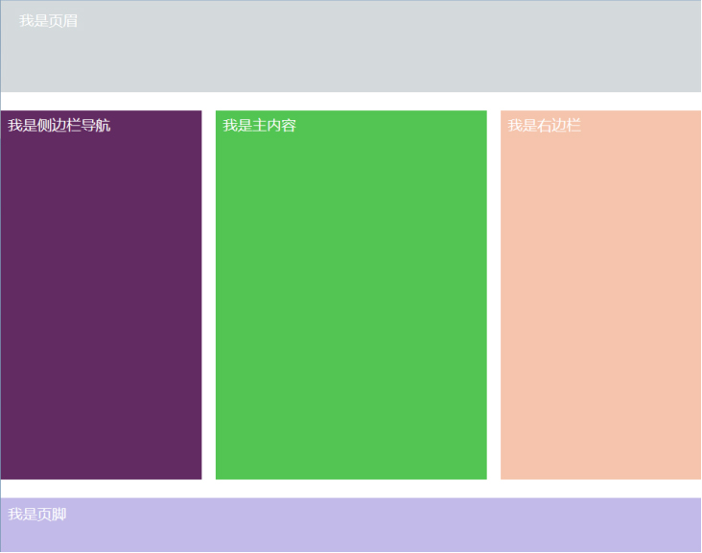
弹性盒子
圣杯布局

Slide 20
弹性盒子
骰子布局
网格布局

Slide 21
三、响应式设计布局概念
什么是媒体查询
媒体查询可以让我们根据设备显示器的特性（如视口宽度、屏幕比例、设备方向：横向或纵向）为其设定CSS样式，媒体查询由媒体类型和一个或多个检测媒体特性的条件表达式组成。媒体查询中可用于检测的媒体特性有 width 、 height 和 color （等）。使用媒体查询，可以在不改变页面内容的情况下，为特定的一些输出设备定制显示效果。
为什么响应式设计需要，媒体查询
如果没有CSS3的媒体查询模块，就不能针对设备特性（如视口宽度）设置特定的CSS样式

Slide 22
响应式设计布局概念
如何在CSS文件中引入媒体查询
媒体查询写在CSS样式代码的最后，CSS是层叠样式表，在同一特殊性下，靠后的的样式会覆盖前面的样式
怎样使用media(媒体查询)

Slide 23
响应式设计布局概念
首先需要在html文档中添加以下代码，用来兼容移动设备的显示效果
<meta name="viewport" content="width=device-width,initial-scale=1,maximum-scale=1,user-scalable=no"/>
width=device-width:宽度等于当前设备的宽度;
initial-scale=1：初始的缩放比例(默认为1);
maximum-scale=1：允许用户缩放到得最大比例(默认为1)
user-scalable=no：用户不能手动缩放;

Slide 24
响应式设计布局概念
@media screen and (max-width:720px) and (min-width:320px){
body{
background-color:red;
}
}
@media screen and (max-width:320px){
body{
background-color:blue;
}
}

Slide 25
响应式设计布局概念
该段媒体查询的意思是：
当设备屏幕宽度在320px——720px之间时，媒体查询中body的背景色（background-color:red;）会重叠之前的body背景色，
当设备屏幕宽度在320px及以下时，媒体查询中body的body背景色（background-color:blue;）会重叠之前的body背景色；

Slide 26
响应式设计布局概念
Responsive Web Design 响应式设计
将已有的开发技巧（弹性网格布局、弹性图片、媒体和媒体查询）整合起来，命名为响应式网页设计。
是一种针对任意设备对网页内容进行“完美”布局的一种显示机制。
简言之，是一个网站能够兼容多个终端——而不是为每个终端做一个特定的版本。

Slide 27
响应式设计布局概念
优势
多终端视觉和操作体验非常风格统一
兼容当前及未来新设备
响应式web设计中的大部分技术可以用在WebApp开发中
节约了开发成本，维护成本也降低很多
不足
兼容性：低版本浏览器兼容性有问题
移动带宽流量：相比较手机定制网站，流量稍大，
但比较加载一个完整pc端网站显然是小得多
代码累赘，会出现隐藏无用的元素，加载时间加长
兼容各种设备工作量大

Slide 28
响应式设计布局概念
适用什么？
对于重内容的网站，例如形象展示，则比较适合使用响应式web设计
不适用什么？
对于重功能的网站，如电子商务类，则更推荐使用独立移动网站

Slide 29
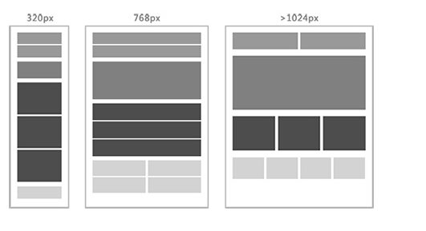
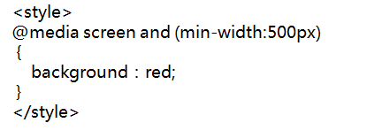
响应式设计布局概念
响应式布局
如我们需要兼容不同屏幕分辨率、清晰度以及屏幕定向方式竖屏(portrait)、
横屏(landscape)，怎样才能做到让一种设计方案满足所有情况？
我们的布局应该是一种弹性的栅格布局，
不同尺寸下弹性适应，如以下页面中各模块在不同尺寸下的位置：

Slide 30
响应式设计布局概念
Meta标签定义
移动设备上的viewport就是设备的屏幕上能用来显示我们的网页的那一块区域，
在具体一点，就是浏览器上(也可能是一个app中的webview)用来显示网页的那部分区域，
但viewport又不局限于浏览器可视区域的大小，它可能比浏览器的可视区域要大，
也可能比浏览器的可视区域要小。
(1)使用 viewport meta 标签在手机浏览器上控制布局
<meta name="viewport" content="width=device-width,initial-scale=1,maximum-scale=1" />
(2)隐藏苹果浏览器的工具栏和菜单栏。 全屏显示
<meta name="apple-mobile-web-app-capable" content="yes" />
(3)设置Web App的状态栏（屏幕顶部栏）的样式
<meta name="apple-mobile-web-app-status-bar-style" content="blank" />

Slide 31
响应式设计布局概念
@media 媒体查询 (media query)
基本语法
外联CSS语法
<link rel="stylesheet" href="wide.css" media="screen and (min-width:1024px)" />
<link rel="stylesheet" href="mobile.css" media="screen and (max-width:320px)" />
<link rel=“stylesheet” href=“medium.css” media=“screen and
(max-width:1024px) and (min-width:320px)" />

Slide 32
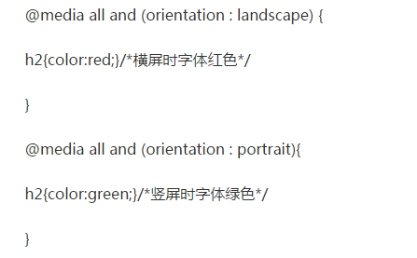
响应式设计布局概念
常见的属性操作
orientation 设备方向
portrait：
指定输出设备中的页面可见区域高度大于或等于宽度
landscape：
除portrait值情况外，都是landscape
min-width
max-width
min-device-width 只用于手机分辨率查询
max-device-width 只用于手机分辨率查询

Slide 33
四、多列布局
通过 CSS3，您能够创建多个列来对文本进行布局 - 就像报纸那样！
多列属性：
column-count
column-gap
column-rule
Internet Explorer 10 和 Opera 支持多列属性。
Firefox 需要前缀 -moz-。
Chrome 和 Safari 需要前缀 -webkit-。
注释：Internet Explorer 9 以及更早的版本不支持多列属性。

Slide 34
多列布局
创建多列
column-count: 数字
属性规定元素应该被分隔的列数
规定列之间的间隔
column-gap:数值
属性规定列之间的间隔
列规则
column-rule:
属性设置列之间的宽度、样式和颜色规则
duolie.html

Slide 35
The End

